Slide 1
Programacion oriantada a objetos en PHP
Nombre del alumno: Carlos Alberto Alarcon Longoria

Slide 2
CARACTERÍSTICAS CONCEPTUALES DEL APOO
La POO debe guardar ciertas características que la identifican y diferencian de otros paradigmas de programación. Dichas características se describen a continuación:
-Abstracción
-Encapsulamiento
-Modularidad
-Ocultación (aislamiento)
-Polimorfismo
-Herencia’
-Recolección de basura

Slide 3
Clases o clase concretas
Una clase es un modelo que se utiliza para crear objetos que comparten un mismo comportamiento, estado e identidad.
Objeto
Es una entidad provista de métodos o mensajes a los cuales responde (comportamiento); atributoscon valores concretos (estado); y propiedades (identidad).
Método
Es el algoritmo asociado a un objeto que indica la capacidad de lo que éste puede hacer.
Propiedades y atributos
Las propiedades y atributos, son variables que contienen datos asociados a un objeto

Slide 4
Objetos copiados
Un objeto permite tener orden al encapsular las variables
Las funciones no están agrupadas
Dos clases distintas pueden tener el mismo nombre
Los métodos tienes estructuras diferentes

Slide 5
Niveles de acceso
1.Propiedades públicas
Las propiedades públicas se definen anteponiendo la palabra clave public al nombre de la variable. Éstas, pueden ser accedidas desde cualquier parte de la aplicación, sin restricción.
2. Propiedades privadas
Las propiedades privadas se definen anteponiendo la palabra clave private al nombre de la variable. Éstas solo pueden ser accedidas por la clase que las definió.
3. Propiedades protegidas
Las propiedades protegidas pueden ser accedidas por la propia clase que la definió, así como por las clases que la heredan, pero no, desde otras partes de la aplicación. Éstas, se definen anteponiendo la palabra clave protected al nombre de la variable:
4. Propiedades estáticas
Las propiedades estáticas representan una característica de “variabilidad” de sus datos, de gran importancia en PHP. Una propiedad declarada como estática, puede ser accedida sin necesidad de instanciar un objeto y su valor es estático (es decir, no puede ser modificada para cada objeto, es como una variable global para todas las instancias que se crean de ese objeto). Ésta, se define anteponiendo la palabra clave static al nombre de la variable:

Slide 6
Objetos e instancias
Instanciar una clasePara instanciar una clase, solo es necesario utilizar la palabra clavenew. El objeto será creado, asignando esta instancia a una variable (la cual, adoptará la forma de objeto). Lógicamente,laclasedebehabersidodeclaradaantesdeserinstanciada,comose muestra a continuación

Slide 7
Reglas para la instanciación de los objetos
Para una mejor legibilidad y manejo de las clases, se recomienda utilizar nombres de variables (objetos) descriptivos, siempre conguion bajoal comenzar, la primera letra debe ser enminúscula, y la siguiente palabra enmayúscula. Porejemplo si el nombre de la clase esnombreClasecomo variable utilizar$_nombreClase. Esto permitirá una mayor legibilidad del código.

Slide 8
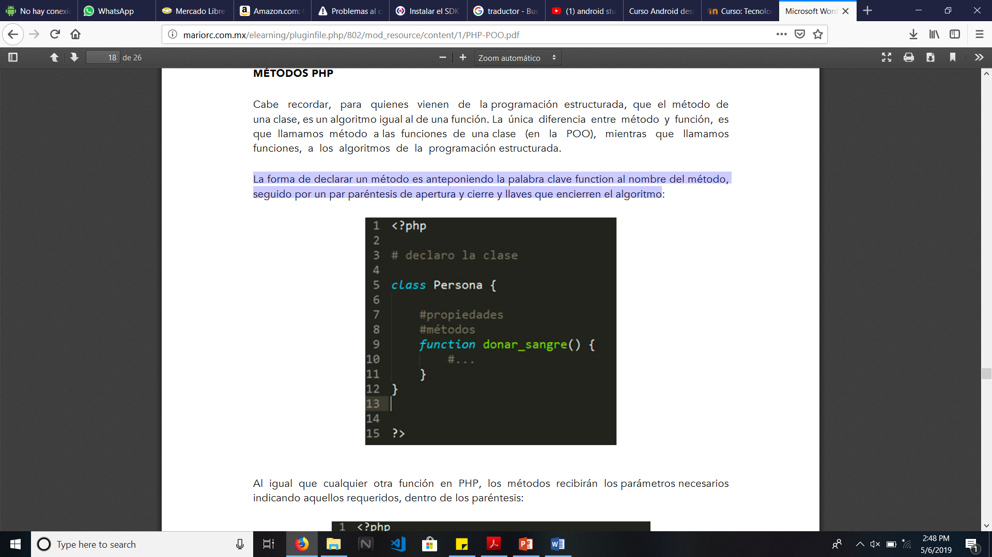
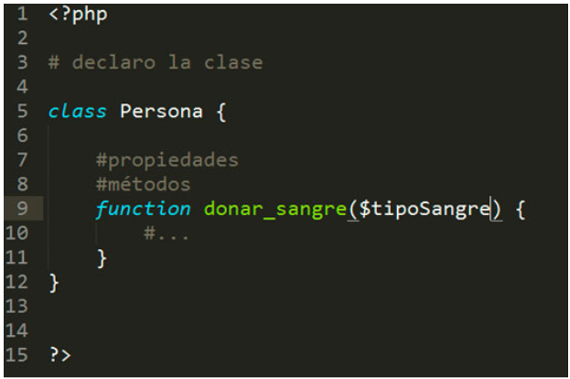
MÉTODOS PHP
La forma de declarar un método es anteponiendo la palabra clave function al nombre del método, seguido por un par paréntesis de apertura y cierre y llaves que encierren el algoritmo
Al igual que cualquier otra función en PHP, los métodos recibirán los parámetros necesarios indicando aquellos requeridos, dentro de los paréntesis:

Slide 9
Métodos públicos, privados, protegidos y estáticos
Los métodos, al igual que las propiedades, pueden ser públicos, privados, protegidos o estáticos.La forma de declarar su visibilidad tanto como las características de ésta, es exactamente la misma que para las propiedades.
MÉTODOS ABSTRACTOS
Para entender mejor los métodos abstractos, podríamos decir que a grandes rasgos, los métodos abstractos son aquellos que se declaran inicialmente en una clase abstracta, sin especificar el algoritmo que implementarán, es decir, que solo son declarados pero no contienen un “código” que especifique qué harán y cómo lo harán.
Métodos mágicos en PHP
PHP, nos trae una gran cantidad de auto-denominados “métodos mágicos”. Estos métodos, otorgan una funcionalidad pre-definida por PHP, que pueden aportar valor a nuestras clases y ahorrarnos grandes cantidades de código. Lo que muchos programadores consideramos, ayuda a convertir a PHP en un lenguaje

